Slide 2
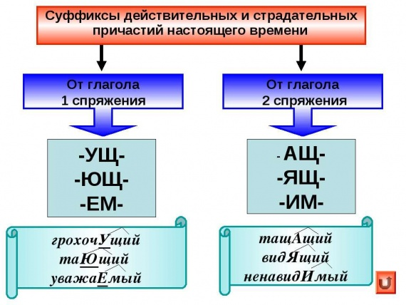
Исключение: брезжить - брезжущий

Slide 3
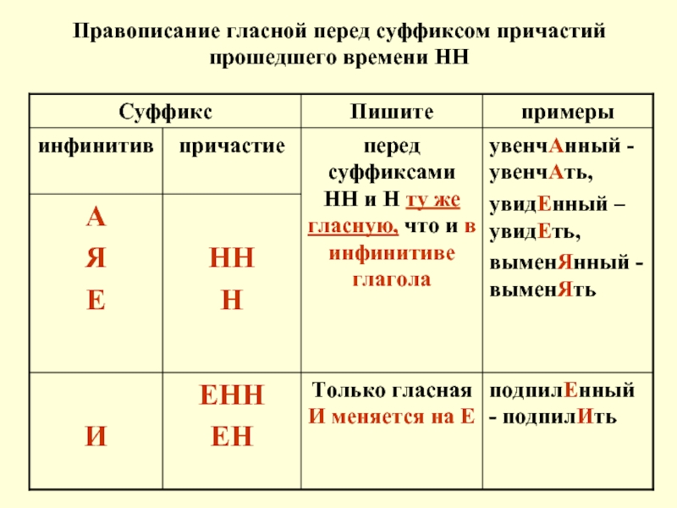

Slide 4
Перед суффиксом причастий –ВШ- и суффиксом прошедшего времени –Л- пишется та же гласная, что и в инфинитиве перед –ТЬ ! Например: сеять – сеял – сеявший; вылить – вылил – выливший; обессилеть – обессилел - обессилевший

Slide 6
Крут..шь, верт..шь, получ..шь, (он) постел..т, (они) побре..т, нянч..м, кол..те дрова, завис..те от других, пол..т грядки, кле..т коробку, ла..л, леле..щий, леле..вший, леле..мый, вид..мый, увид..вший, вид..щий, кле..щая, закле..нный, скач..нный файл, тащ..щий, бор..щийся, обессил..вший друга, подстрел..нный, пристрел..нное ружьё, нянч..щий ребёнка, жал..щий, жале..щий.

Slide 7
Студенч..ство, крив..зна, горл..нка, та..нство, учёт..ик, развес..ик, лебёд..шка, солн..шко, дерз..кий, скольз..кий, тунгус..кий, кис..нька, ослаб..вать, постук..вать, удосто..н награды, день зно..н, ухаж..р, гуттаперч..вый, кавказ..кий, сводч..тый, огранич..вать, юрод..вый, циркони..вый, черкеш..нка, потч..вал, мах..нький, затейл..вый, восьм..ричный, десят..ричный, десят..кратный, восьм..кратный.

